Slide 1

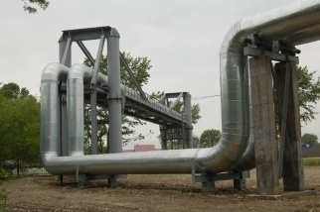
Отчет
о деятельности предприятия
за 2014 год.

Slide 2
Общие сведения о предприятии
Дата образования предприятия:16 июня 2006 года на базе Карагандинских тепловых сетей. Карагандинские тепловые сети.
Вид деятельности: Основной вид деятельности - передача и распределение тепловой энергии
Форма собственности: 100% ГУ «Отдел КХ ПТ и АД города Караганды».
Уставный капитал: 145,307 млн.тенге
Источники теплоснабжения: ТЭЦ-1 и ТЭЦ-3
Количество потребителей: ЭСО ТОО «КарагандыЖылуСбыт»
№ | Наименование | Единица измерения | Количество
1 | Транспортировка тепловой энергии | Гкал/год | 2 211 471
2 | Протяженность трубопроводов тепловых сетей | км | 892,2
3 | Количество насосных станций | ед. | 61
3.1 | Магистральные насосные | ед. | 13
3.2 | распределительные насосные | ед. | 48
4 | Расход электрической энергии в год | тыс.МВт*час | 73
5 | Автотранспорт и спецтехника | ед. | 118
6 | Численность персонала | Чел. | 1153
 | В т.ч АУП | Чел. | 151
 | ППП | Чел. | 1002
7 | Действующий тариф на передачу и распределение тепловой энергии | Тенге/Гкал | 1892,73

Slide 3
тыс.Гкал, доля в общем отпуске в сеть -%
Баланс тепловой энергии за 2014 год

Slide 4
Количество объектов подключенных к централизованному теплоснабжению
Передача и распределение тепловой энергии в 2014 году составила 2 211 тыс.Гкал
Notes:
Слайд № 4.Количество объектов подключенных к централизованному теплоснабжению.

Slide 5
Удельный вес основных статей утвержденной тарифной сметы
Прочие – 11%
Ремонт- 14%
Электроэнергия и вода - 24%
Расходы на оплату труда- 26%
Нормативные технические потери- 32%

Slide 6
Исполнение тарифной сметы по статьям затрат
за 2014 год, в тыс.тенге
№ | Наименование показателей | Ед. изм | Утвержденная тарифная смета | Фактически сложившиеся показатели тарифной сметы (2014 г.) | Отклонение (-)- перерасход (+) - неисполнение | %
I | Затраты на производство товаров и предоставление услуг, всего | тыс.тенге | 3 827 406,60 | 4 257 667,75 | 430 261,15 | 11
 | в том числе:
1 | Материальные затраты, всего | тыс.тенге | 1 045 088,68 | 1 304 178,92 | 259 090,24 | 25
 | в том числе:
1.1 | сырье и материалы, в т.ч.: | тыс.тенге | 16 947,52 | 33 877,64 | 16 930,12 | 100
1.1.1 | материалы на эксплуатацию | тыс.тенге | 1 146,00 | 2 517,56 | 1371,56 | 120
1.1.2 | химические реагенты | тыс.тенге | 117,52 | 117,52 | 0,00 | 0
1.1.3 | автошины и аккумуляторы, запчасти | тыс.тенге | 7 246,46 | 23 119,79 | 15873,33 | 219
1.1.4 | аварийный запас материалов | тыс.тенге | 8 437,55 | 8 122,77 | -314,78 | -4
1.2 | покупная вода | тыс.тенге | 240 252,19 | 261 894,00 | 21641,81 | 9
1.3 | ГСМ | тыс.тенге | 50 742,67 | 64 865,29 | 14122,62 | 28
1.4 | электроэнергия | тыс.тенге | 737 146,29 | 943 541,99 | 206 395,70 | 28
2 | Затраты на оплату труда, всего | тыс.тенге | 909 744,67 | 901 058,45 | -8 686,22 | -1
 | в том числе:
2.1 | заработная плата ПП | тыс.тенге | 814 548,20 | 802 146,10 | -12 402,10 | -2
2.2 | социальный налог ПП | тыс.тенге | 43 985,60 | 43 315,89 | -669,71 | -2
2.3. | социальное страхование ПП | тыс.тенге | 36 654,67 | 36 096,57 | -558,10 | -2
2.4. | заработная плата ВП | тыс.тенге | 13 245,00 | 17 743,30 | 4 498,30 | 34
2.5. | социальный налог ВП | тыс.тенге | 715,23 | 958,14 | 242,91 | 34
2.6. | социальное страхование ВП | тыс.тенге | 596,02 | 798,45 | 202,43 | 34
3 | Амортизация | тыс.тенге | 38 893,00 | 108 060,69 | 69 167,69 | 178

Slide 7
продолжение
№ | Наименование показателей | Ед. изм | Утвержденная тарифная смета | Фактически сложившиеся показатели тарифной сметы (2014 г.) | Отклонение (-)- перерасход (+) - неисполнение | %
4 | Ремонт, всего | тыс.тенге | 587 347,54 | 606 186,40 | 18 838,86 | 3
 | в том числе:
4.1 | капитальный ремонт, не приводящий к росту стоимости основных фондов | тыс.тенге | 587 347,54 | 606 186,40 | 18 838,86 | 3
 | в том числе:
4.1.1 | подрядным способом | тыс.тенге | 44 108,54 | 42 300,21 | -1 808,33 | -4
4.1.2 | хозяйственным способом (материалы) | тыс.тенге | 543 239,00 | 563 886,19 | 20 647,19 | 4
5 | Прочие затраты, всего | тыс.тенге | 1 246 332,71 | 1 338 183,28 | 91 850,57 | 7
5.1 | услуги автотранспорта | тыс.тенге |  | 3 853,99 | 3 853,99
5.2 | обслуживание систем пожарной сигнализации | тыс.тенге | 102,00 | 168,80 | 66,80 | 65
5.3 | техосмотр | тыс.тенге | 350,00 | 340,60 | -9,40 | -3
5.4 | услуги гидрометра | тыс.тенге | 202,54 | 201,98 | -0,56 | -0
5.5 | охрана труда и техника безопасности | тыс.тенге | 9 956,90 | 16 663,24 | 6706,34 | 67
5.6 | подготовка кадров | тыс.тенге | 776,41 | 2 541,60 | 1765,19 | 227
5.7 | обслуживание контрольно-измерит. техники | тыс.тенге | 2 201,57 | 2 913,40 | 711,83 | 32
5.8 | проведение технич. испытаний | тыс.тенге | 2 166,96 | 9 206,90 | 7 039,94 | 325
5.9 | услуги пассажирского транспорта | тыс.тенге | 6 082,50 | 15 285,60 | 9 203,10 | 151
5.10 | расходы по ЧС | тыс.тенге
5.11 | охранные услуги | тыс.тенге | 17 742,56 | 42 631,98 | 24 889,42 | 140
5.13 | энергоаудит | тыс.тенге |  | 35 612,58 | 35 612,58
5.14 | Покупка тепловой энергии на возмещение затрат по техническим нормативным потерям | тыс.Гкал | 917,52 | 907,17 | -10 | -1
 |  | тыс.тенге | 1 206 751,27 | 1 208 762,62 | 2 011 | 0,2

Slide 8
продолжение
№ | Наименование показателей | Ед. изм | Утвержденная тарифная смета | Фактически сложившиеся показатели тарифной сметы (2014 г.) | Отклонение (-)- перерасход (+) - неисполнение | %
II | Расходы периода, всего | тыс.тенге | 280 730,39 | 421 963,72 | 141 233,33 | 50
6 | Общие административные расходы, всего | тыс.тенге | 280 730,39 | 421 963,72 | 141 233,33 | 50
 | в том числе:
6.1 | заработная плата административного персонала | тыс.тенге | 211 212,07 | 314 180,30 | 102 968,23 | 49
6.2 | социальный налог | тыс.тенге | 11 405,45 | 16 965,74 | 5 560,29 | 49
6.3 | социальное страхование | тыс.тенге | 9 504,54 | 14 138,11 | 4 633,57 | 49
6.4 | услуги банка | тыс.тенге | 2 000,00 | 1 998,35 | -1,65 | -0
6.5 | амортизация основных средств | тыс.тенге | 6 672,03 | 7 145,79 | 473,76 | 7
6.6 | амортизация НМА | тыс.тенге | 2 106,98 | 2 109,10 | 2,12 | 0
6.7 | налоговые платежи и сборы | тыс.тенге | 9 357,62 | 24 087,37 | 14 729,75 | 157
6.7.1 | загрязнение воздуха | тыс.тенге | 801,67 | 800,20 | -1,47 | -0
6.7.2 | плата за пользование земельными участками | тыс.тенге | 2 028,14 | 7 072,29 | 5 044,15 | 249
6.7.3 | радиочастотный сбор | тыс.тенге | 115,40 | 111,12 | -4,28 | -4
6.7.4 | налог на транспорт | тыс.тенге | 518,16 | 628,50 | 110,34 | 21
6.7.5 | налог на имущество | тыс.тенге | 5 894,25 | 15 475,27 | 9 581,02 | 163
6.8 | коммунальные услуги | тыс.тенге | 16 859,88 | 23 822,59 | 6 962,71 | 41
6.8.1 | дезинфекция | тыс.тенге | 0,00 | 96,44 | 96,44
6.8.2 | водоснабжение бытовое | тыс.тенге | 1 476,56 | 5 108,08 | 3 631,52 | 246
6.8.3 | канализация бытовая | тыс.тенге | 1 171,49 | 3 353,85 | 2 182,36 | 186
6.8.4 | вывоз мусора бытового | тыс.тенге | 353,39 | 558,62 | 205,23 | 58
6.8.5 | теплоэнергия | тыс.тенге | 13 858,44 | 14 705,60 | 847,16 | 6
6.8.6 | гоячее водоснабжение бытовое | тыс.тенге | 0,00 | 0,00 | 0,00

Slide 9
продолжение
№ | Наименование показателей | Ед. изм | Утвержденная тарифная смета | Фактически сложившиеся показатели тарифной сметы (2014 г.) | Отклонение (-)- перерасход (+) - неисполнение | %
6.9 | командировочные расходы | тыс.тенге | 51,70 | 854,51 | 802,81 | 1553
6.10 | аудиторские услуги | тыс.тенге | 937,50 | 430,00 | -507,50 | -54
6.11 | услуги связи | тыс.тенге | 1 526,04 | 2 982,01 | 1 455,97 | 95
6.12 | юридические, нотариальные услуги | тыс.тенге | 84,70 | 88,31 | 3,61 | 4
6.13 | другие расходы | тыс.тенге | 9 011,88 | 13 161,54 | 4 149,66 | 46
 | в том числе:
6.13.1 | канцелярские расходы | тыс.тенге | 1 651,23 | 1 633,15 | -18,08 | -1
6.13.2 | аренда общехозяйственного назначения | тыс.тенге | 1 219,43 | 2 472,76 | 1 253,33 | 103
6.13.3 | информационные и почтовые услуги | тыс.тенге | 203,00 | 473,85 | 270,85 | 133
6.13.4 | содержание машинописной техники | тыс.тенге | 982,68 | 1 404,09 | 421,41 | 43
6.13.5 | ГСМ для служебного транспорта | тыс.тенге | 0,00 | 0,00 | 0,00
6.13.6 | периодическая печать | тыс.тенге | 49,80 | 115,48 | 65,68 | 132
6.13.7 | страхование ГПО владельцев автотранспортных средств | тыс.тенге | 766,49 | 2 476,15 | 1 709,66 | 223
6.13.8 | страхование ГПО работодателя | тыс.тенге | 4 139,25 | 4 586,05 | 446,80 | 11
7 | Расходы на выплату вознаграждений | тыс.тенге
III | Всего затрат | тыс.тенге | 4 108 136,99 | 4 679 631,46 | 571 494,47 | 14
IV | Субсидия из средств госбюджета | тыс.тенге
V | Прибыль | тыс.тенге | 4 000,00 | 4 000,00 | 0,00
VI | Всего доходов | тыс.тенге | 3 871 882,80 | 4 443 377,27 | 571 494,47 | 15
VII | Объем оказываемых услуг | тыс. Гкал | 2 108,87 | 2 211,47 | 102,60 | 5
 | Тариф без НДС с учетом возмещения | тенге/Гкал | 1 821,29 | 1 995,22 | 173,92 | 10

Slide 10
продолжение
№ | Наименование показателей | Ед. изм | Утвержденная тарифная смета | Фактически сложившиеся показатели тарифной сметы (2014 г.) | Отклонение (-)- перерасход (+) - неисполнение | %
 | Справочно:
11 | Среднесписочная численность работников, всего | человек | 1 117,0 | 1 121,0 | 4 | 0
 | в том числе:
11.1 | производственного персонала | человек | 942 | 936 | -6 | -1
11.2 | вспомогательный персонал | человек | 24 | 28 | 4 | 17
11.3 | административного персонала | человек | 151 | 157 | 6 | 4
12 | Среднемесячная заработная плата, всего | тенге | 77 515 | 84 305 | 6 790 | 9
 | в том числе:
12.1 | производственного персонала | тенге | 72 058 | 71 416 | -642 | -1
12.2 | вспомогательный персонал | тенге | 45 990 | 52 807 | 6 818 | 15
12.3 | административного персонала | тенге | 116 563 | 166 762 | 50 199 | 43

Slide 11
Сравнение основных статей статьям тарифной сметы
утверждено- факт за 2014 год, в тыс.тенге
Утверждено
Факт
Заработная
плата
Электро
энергия
Ремонт
Нормативные потери
Другие расходы

Slide 12
Мероприятия реализованные в 2014 году.
№ п/п | Мероприятия | Объем, выполненные в 2014 году
 |  | км | млн.тенге
1 | Аварийная замена участков тепловых сетей | 33,2 | 869
2 | Установка приборов учета тепловой энергии в жилых домах. | 804 ед | 482
3 | Исполнение обязательств по инвестиционной программе |  | 60
4 | Реконструкция тепловых магистралей | 5 | 1033
 | Итого |  | 2 444
Эффект от проведенных мероприятий это снижение аварийности на тепловых сетях, снижение потребления воды на подпитку на 2 050 тыс.тонн (189 млн.тенге).
За прошедший отопительный сезон 2014-2015 гг. предприятием было ликвидировано 606 дефектов на тепловых сетях. Аварий, отказов не было.

Slide 13
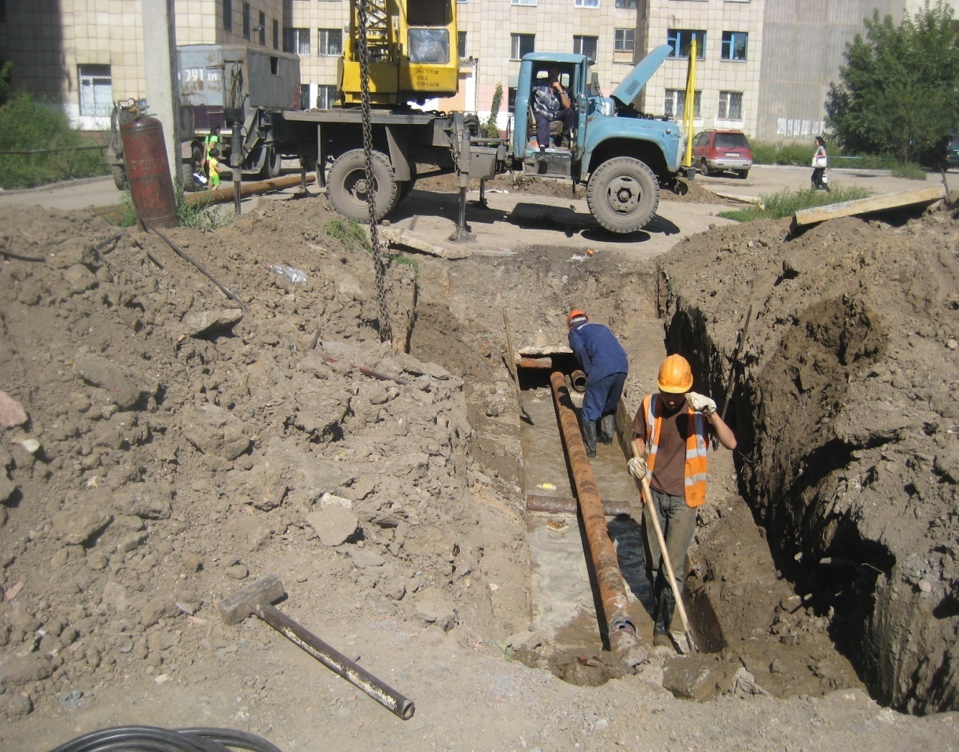
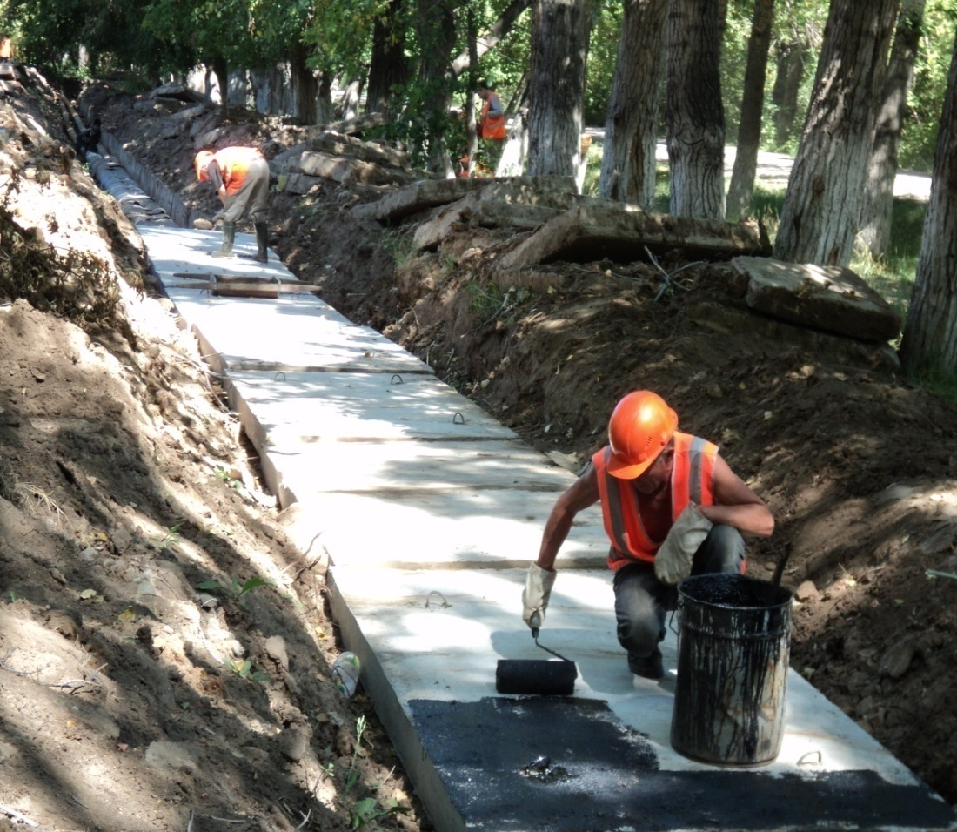
Выполнение ремонтных работ за 2014 год
№ п/п | Мероприятия | Стоимость, млн.тг | Объем работ
 |  |  | км
1 | Аварийная замена участков тепловых сетей | 869 | 33,2

Slide 14
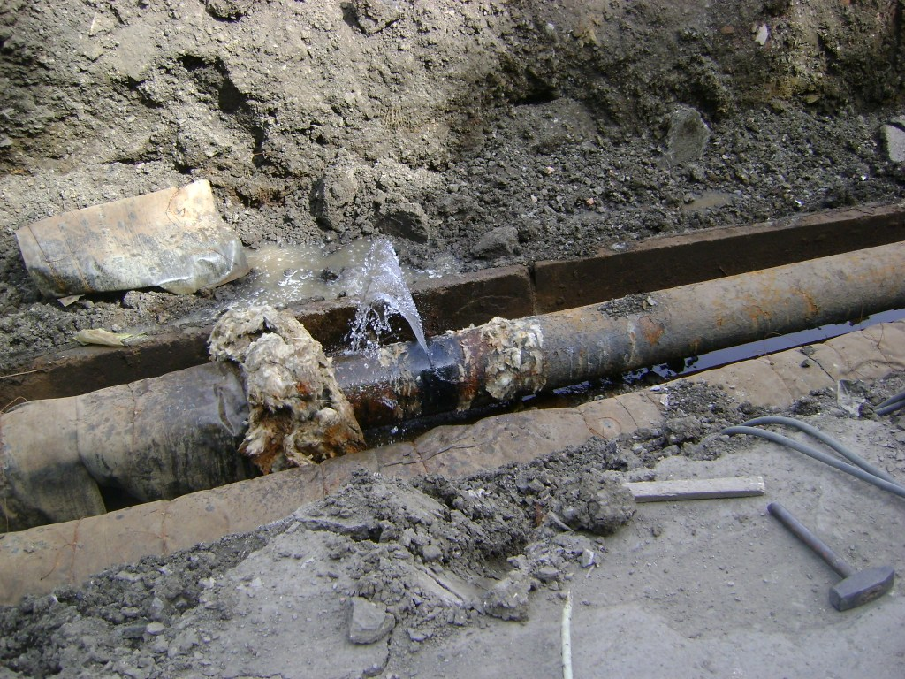
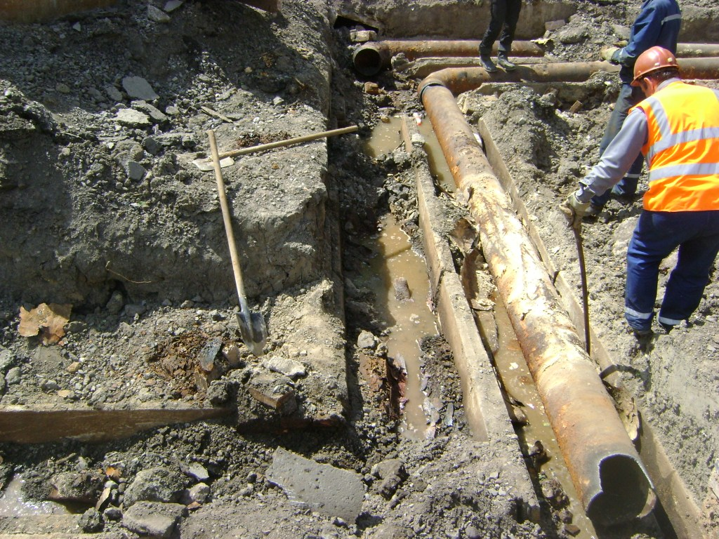
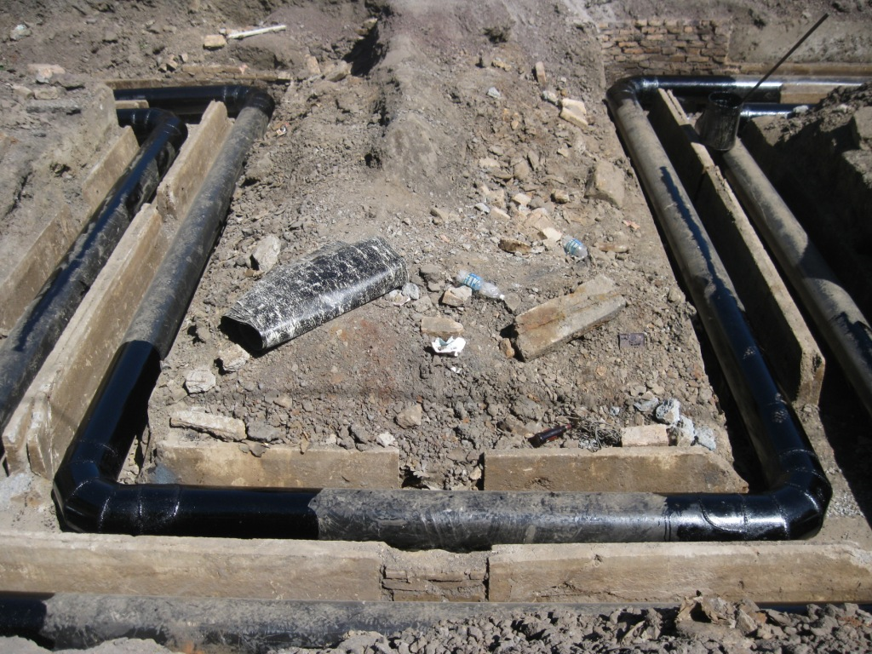
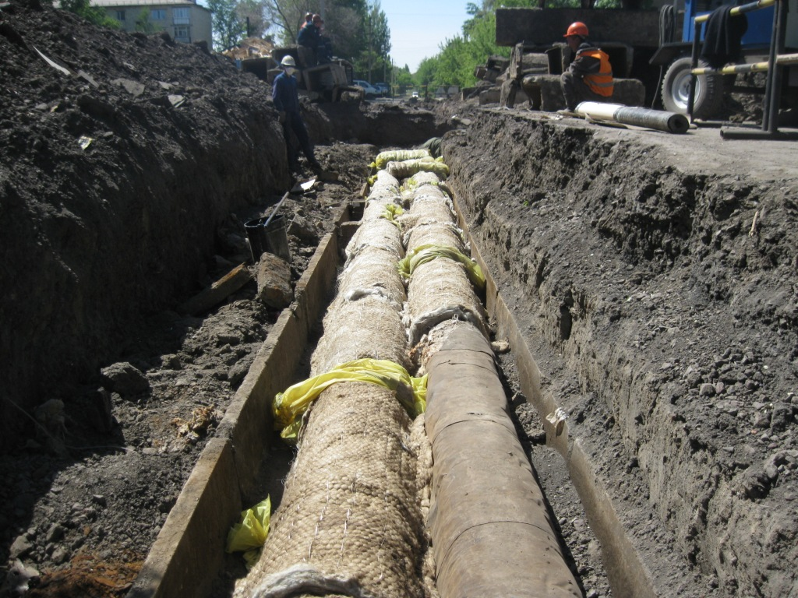
Аварийная замена участков тепловых сетей

Slide 15
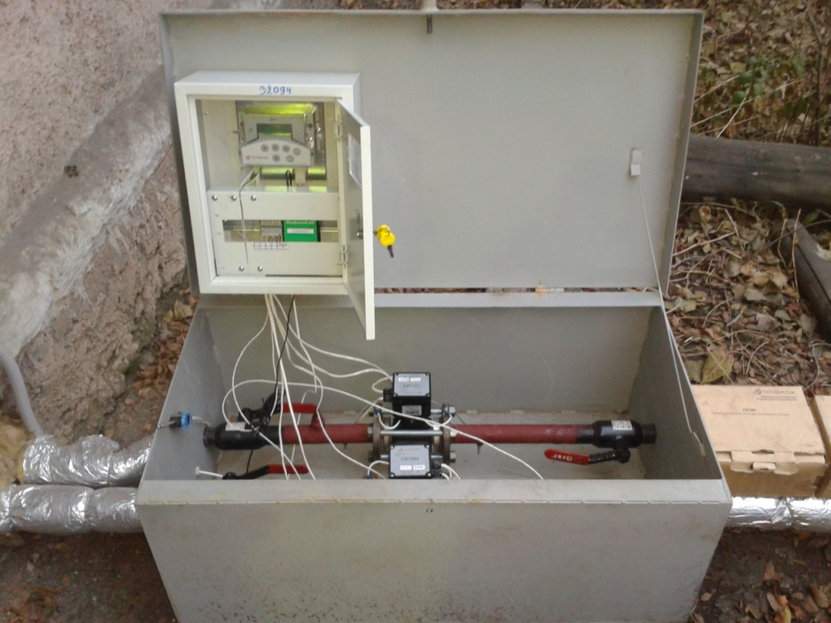
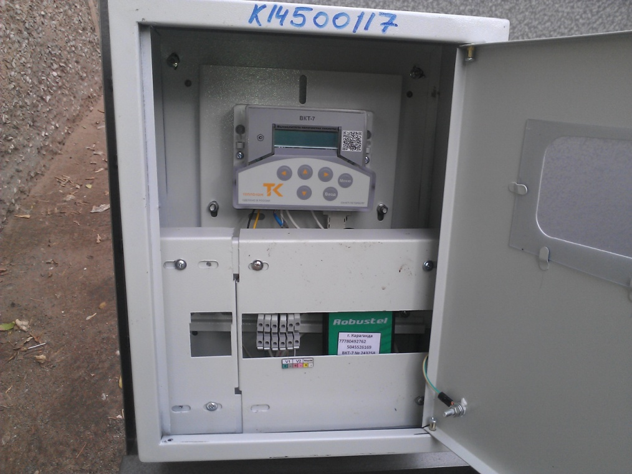
Установка приборов учета тепловой за 2014 год
Сектор | Установлено в 2014 году
Этажное жилье | 804 ед. на сумму 482 млн.тенге
Notes:
Слайд№ 12. Установка приборов учета тепловой энергии для объектов, подключенных к централизованному теплоснабжению г.Караганды.
В 2013 году предприятием установлено 500 приборов на сумму 200 млн.тенге, из них 369 прибора на этажное жилье и 131 - на дома, относящихся к частному сектору.
В 2014 году планируется установить 804единицы приборов учета тепловой энергии на общую стоимость 500 млн.тенге. Источником финансирования установки будут являться собственные средства ТОО «Теплотранзит Караганда».

Slide 16
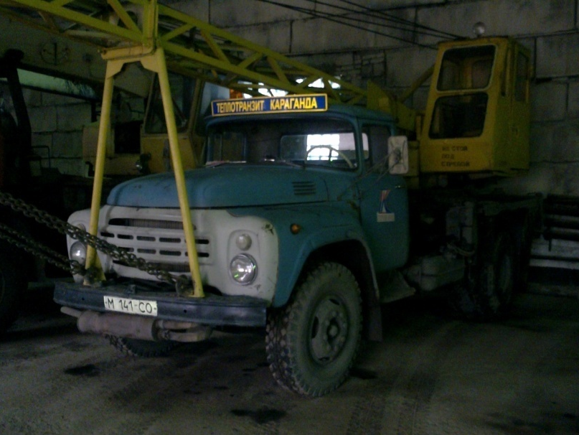
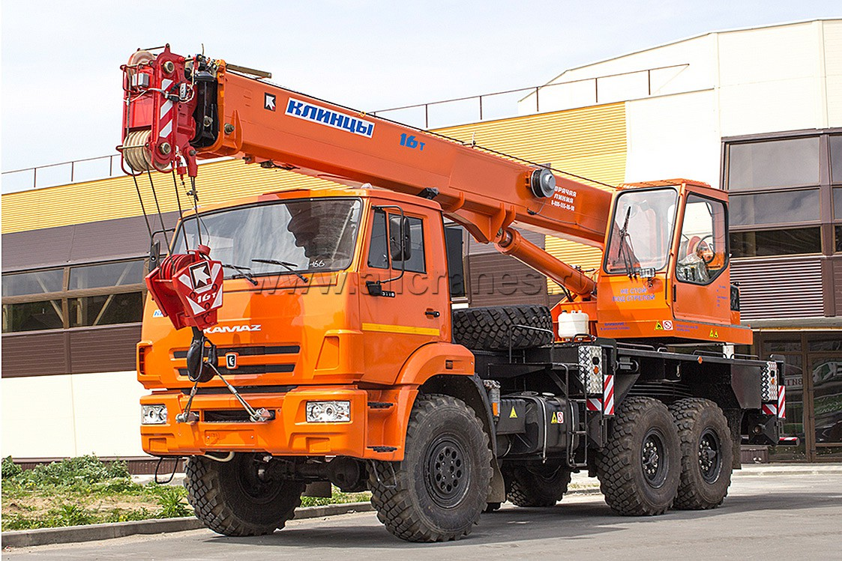
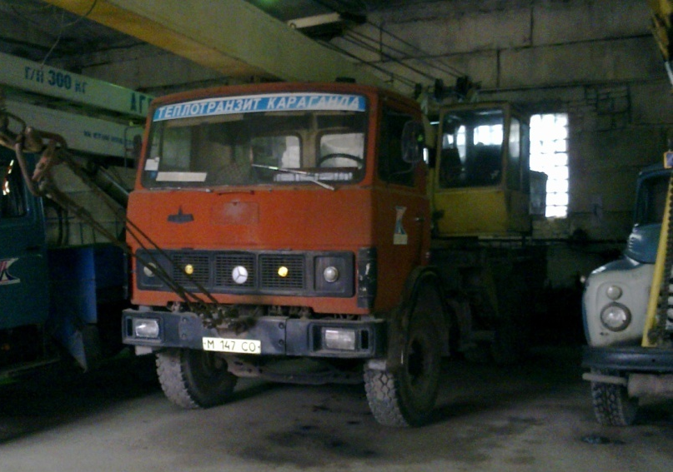
Инвестиционная программа ТОО «Теплотранзит Караганда» в 2014 г
Автокран грузоподъемностью 16 т, на сумму 21 632 тыс.тенге
До реализации:
После реализации:

Slide 17

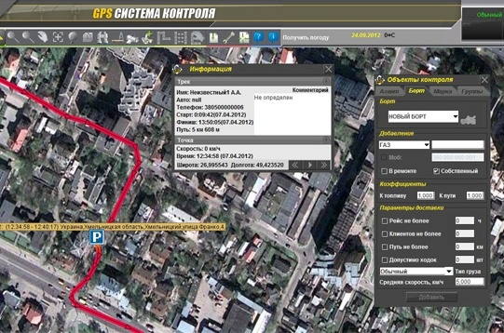
Инвестиционная программа ТОО «Теплотранзит Караганда» в 2014 г
Системы GPS мониторинга транспорта
В рамках инвестиционной программы в 2014 г. установлена система GPS мониторинга на 40 единиц автотранспорта и спецтехники общей стоимостью 7 257 тыс.тенге (установка осуществилась в октябре 2014 года).
Годовое снижение затрат на ГСМ в результате внедрения систем ожидается в размере
8 млн.тенге

Slide 18
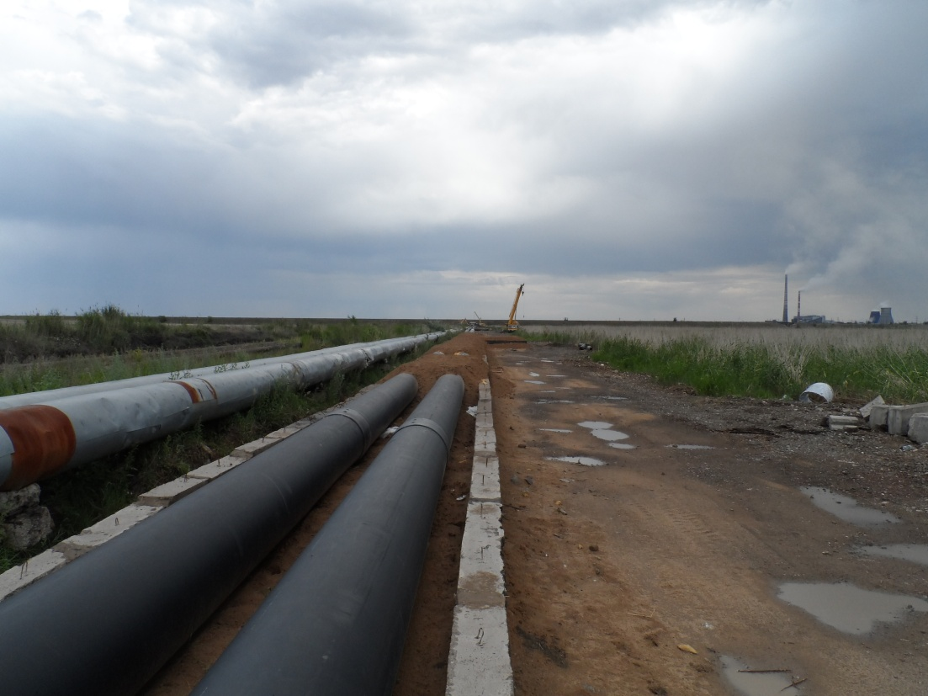
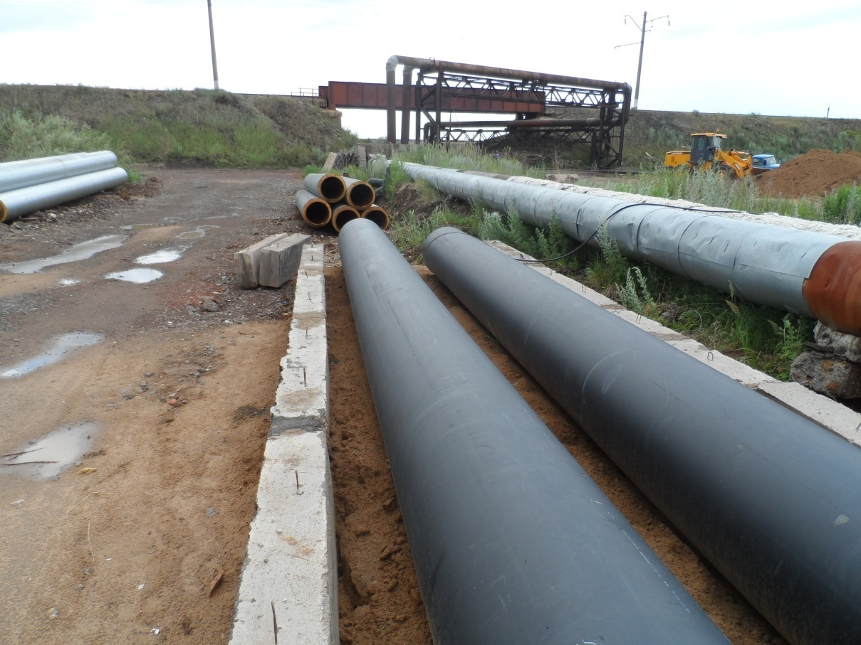
Реконструкция тепломагистрали М8 Пришахтинск

Slide 19
Финансово-хозяйственная деятельность за 2014 гг.
№ | Наименование статей | Ед.изм. | факт 2014 год
I | Доходы
1 | Передача и распределение тепловой энергии | тыс.тенге | 4 056 327
2 | ГВС | тыс.тенге | 369 227
3 | Субсидии | тыс.тенге | 1 855 742
4 | Прочее | тыс.тенге | 33 423
 | Всего доходов | тыс.тенге | 6 314 719
II | Расходы
1 | Восполнение потерь тепловой энергии | тыс.тенге | 1 662 957
2 | Электроэнергия | тыс.тенге | 943 542
3 | Вода | тыс.тенге | 852 428
4 | Ремонты | тыс.тенге | 865 733
5 | Заработная плата и соц.отчисления | тыс.тенге | 1 246 343
6 | Другие расходы | тыс.тенге | 746 559
 | Всего расходов | тыс.тенге | 6 317 561
III | Финансовый результат (+доход/-убыток) | тыс.тенге | - 2 844

Slide 20
Динамика потерь тепловой энергии 2011-2014гг.
тыс.Гкал
39,5%
38,5%
35,6%
34,4%
34,3%
28,2%
27%
26,9%
26,3%
26,1%
-общий процент потерь тепловой энергии при транспортировке по годам -%;
-нормативные тепловые потери по годам -%;
Нормативные потери ежегодно снижаются. Снижение в 2014 году по сравнению с 2011 годом произошло на 2,1 %. За 3 месяца 2015 года произошло снижение тепловых потерь на 167тыс.Гкал (276 707 тыс.тенге с НДС) по сравнению с аналогичным периодом 2014 г. Данное снижение произошло за счет увеличения нормы теплопотребления, своевременного выполнения ремонтных работ на т/сетях и соблюдения гидравлического и температурного режима.

Slide 21
Динамика потребления подпиточной воды 2010-2014гг. тыс. тонн
-----Нормативное потребление воды на подпитку тепловых сетей 7 750 тыс.тонн
В потреблении воды на подпитку тепловых сетей наблюдается положительная тенденция. Так, по сравнению с 2013 годом в 2014 году снижение объема потребления произошло на 2 049 тыс.тонн (189 695 тыс.тенге с НДС). За 3 месяца 2015 года произошло снижение потребления воды на подпитку на 607 тыс.тонн по сравнению с аналогичным периодом 2014 г. Данное снижение произошло в результате своевременного выполнения ремонтных работ на т/сетях и соблюдения гидравлического и температурного режима.

Slide 22
Ежегодная замена аварийных участков теплосетей
При плановой замене в 560 км, фактически заменено 320,6 км.
Недоремонт за период с 2004 по 2014 года – 239 км.
56 км

Slide 23
В рамках крупномасштабной программы по установке общедомовых приборов учета тепловой энергии в Республике Казахстан, реализуемой в целях исполнения Закона «Об энергосбережении и повышении энергоэффективности» показатели установки приборов учета по г. Караганде:

Slide 24
Примечание: На 2015 г. подана заявка в Фонд развития ЖКХ на выделение средств для дальнейшей приборизации жилых домов по г. Караганда.
На сегодняшний день наша заявка находится на рассмотрении, разрабатываются схемы финансирования данного проекта. В 2015 году планируется установить 2 351 прибор учета на сумму 1 499 937 тыс. тенге по программе модернизации ЖКХ.

Slide 25
Сравнение начисления за потребленную теплоэнергию по показаниям приборов учета и по норме на 1М2 отапливаемой площади.
декабрь
январь
февраль
март
Экономия расходов на оплату за потребленную теплоэнергию потребителей по приборам учета тепловой энергии очевидна.
Ноябрь -30 млн. тенге, Январь- 23 млн.тенге, февраль- 42 млн.тенге, март- 31 млн.тенге

Slide 26
План мероприятий на 2015 год
№ п/п | Мероприятия | Затраты | Эффект
 |  | млн.тенге
1 | Реконструкция тепловых магистралей (19,6 км) В рамках Госпрограммы "Нұрлы жол" | 2 007 | Снижение тепловых потерь 50 тыс.Гкал (83 млн.тенге)
2 | Аварийная замена участков тепловых сетей (26,8 км) Только за счет тарифных средств | 442 | Снижение тепловых потерь 4 тыс.Гкал (6 млн.тенге)
3 | Установка приборов учета тепловой энергии в жилых домах (2351 ед.) При условии заключения лизинговой сделки с АО «Фонд развития жилищно-коммунального хозяйства» | 1500 | С целью определения фактического потребления тепловой энергии и ГВС
4 | Выполнение инвестиционных обязательств, предусмотренных действующей тарифной сметой | 48 | Обновление основных фондов
 | Итого | 3 997

Slide 27
Благодарим за внимание!

